Slide 1
QUIN TEMPS FARÀ AQUEST HIVERN?
Isadora Jiménez
Martí Badal
Matí de la recerca 2018 - INS Joan Salvat Papasseit
28/09/2018

Slide 2
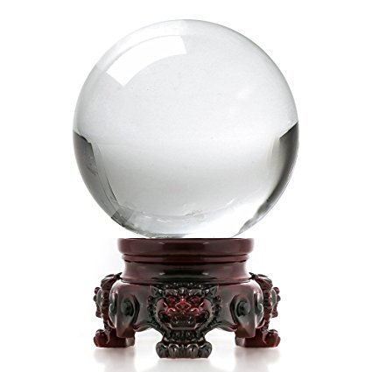
ES POT PREDIR EL FUTUR?

Slide 3
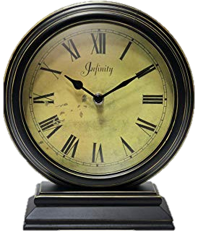
D’AQUÍ A 5 MINUTS SERAN LES T+5’
EL PAS DEL TEMPS
AVUI FARAN “EL GRAN GATSBY” A TV3
LA PROGRAMACIÓ
3 ALUMNES NO SUPEREN CMC AL JUNY
ESTADÍSTICA ANUAL
ELEMENTS DE PREDICTIBILITAT

Slide 4
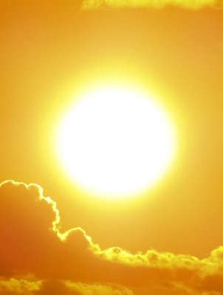
AQUEST MIGDIA FARÀ SOL
CONDICIONS ACTUALS
PLOURÀ EL PROPER CAP DE SETMANA
PREDICCIÓ DEL MOVIMENT DE LES MASSES D’AIRE ACTUALS
L’HIVERN SERÀ MÉS CÀLID DEL NORMAL
CONEIXEMENT DELS PATRONS CLIMÀTICS I LA SEVA VARIACIÓ
ELEMENTS DE PREDICTIBILITAT

Slide 5
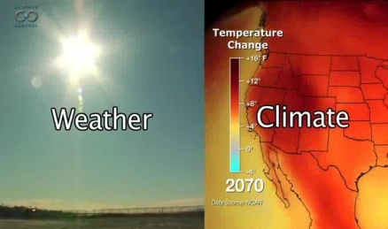
EL TEMPS (METEO) I EL CLIMA NO SÓN GENS EL MATEIX
CONDICIONS ATOMOSFÈRIQUES ACTUALS I A CURT TERMINI
CONDICIONS DOMINANTS DEL TEMPS A LLARG TERMINI SOBRE UNA REGIÓ

Slide 6
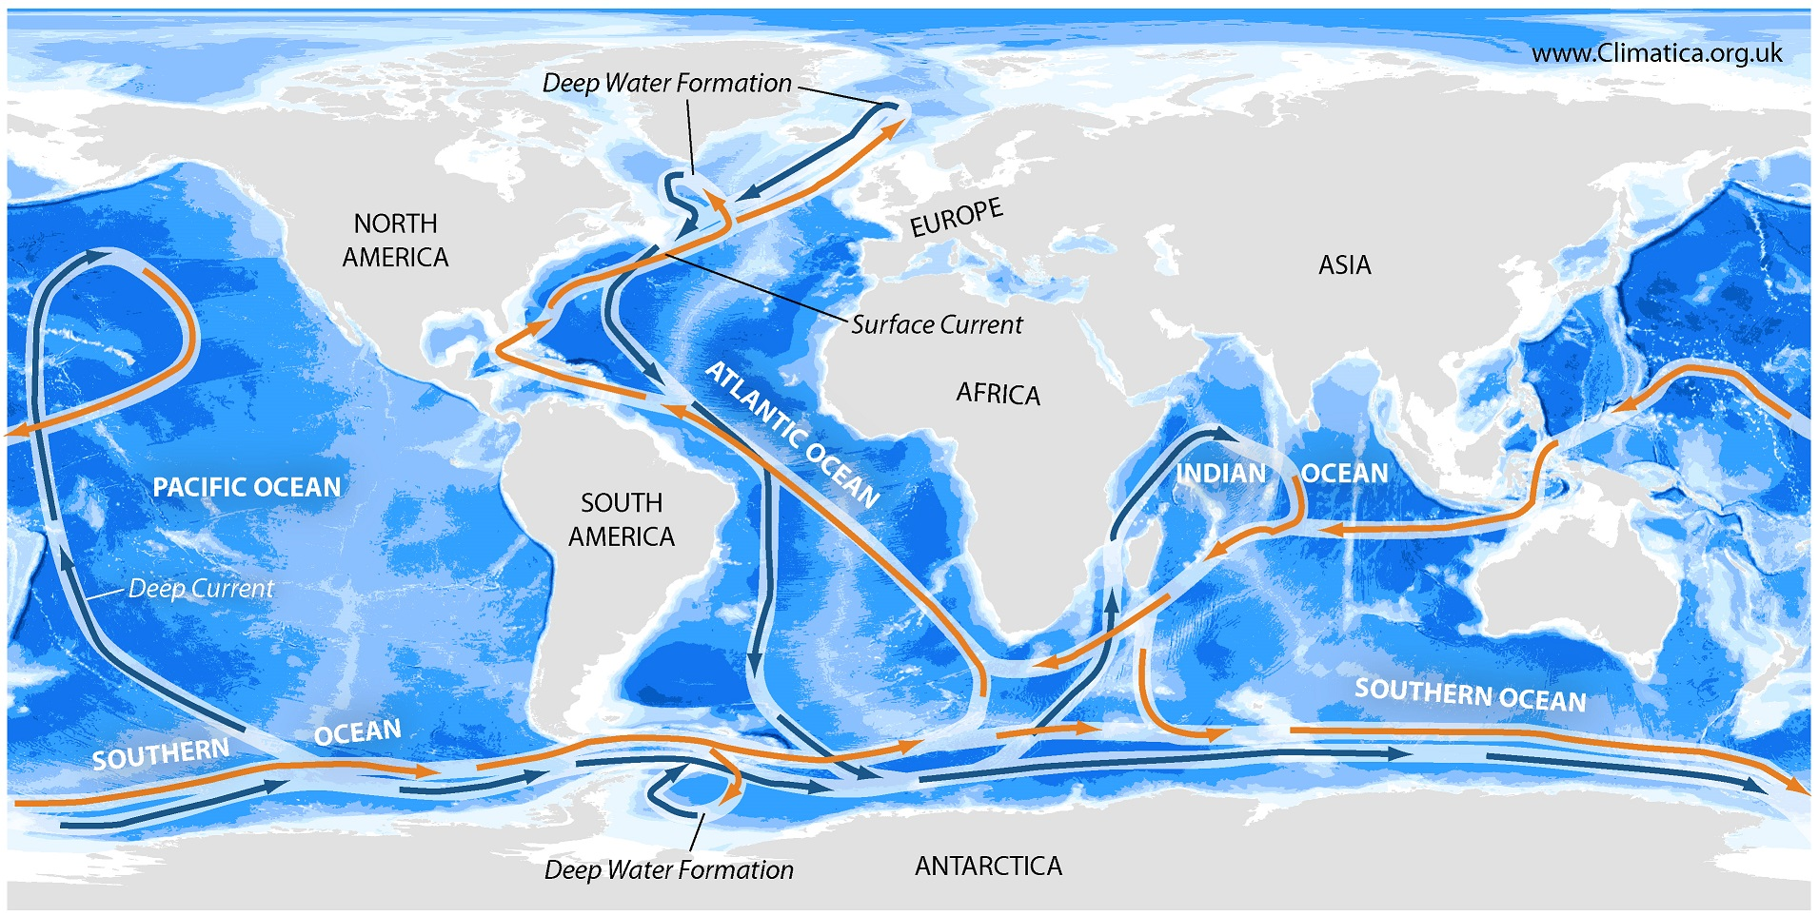
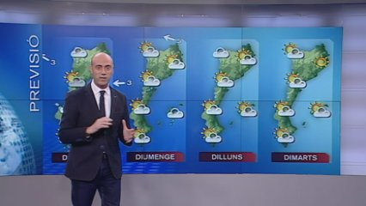
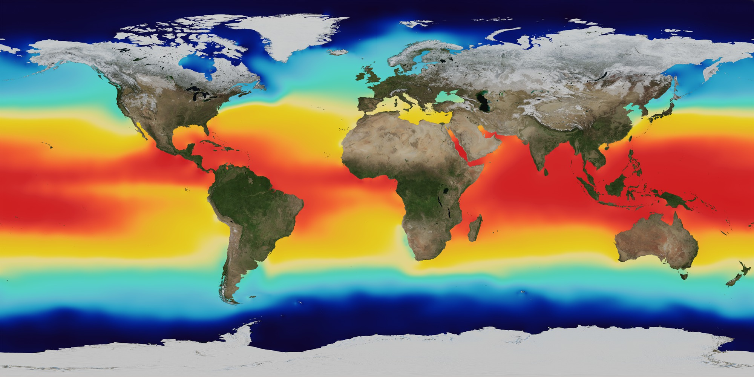
SISTEMA ATMOSFÈRIC = CAÒTIC
SISTEMA CLIMÀTIC = ESTABLE
HORITZÓ DE PREDICCIÓ = 10 DIES
HORITZÓ DE PREDICCIÓ = MESOS, DÈCADES

Slide 7
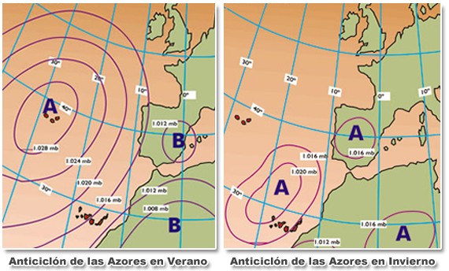
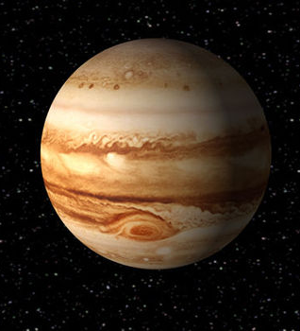
HI HA ELEMENTS ATMOSFÈRICS QUE SÓN MOLT PERSISTENTS = PREDICTIBILITAT
SEMPRE HI HA UN ANTICICLÓ AL VOLTANT DE LES AÇORES
LA TACA DE JÚPITER ÉS UNA TEMPESTA DE 340 ANYS

Slide 8
EXERCICI: PODEM PREDIR EL TEMPS A LA PENÍNSULA AMB MESOS D’ANTELACIÓ?
“EL NIÑO” COM A TELECONNEXIÓ

Slide 9
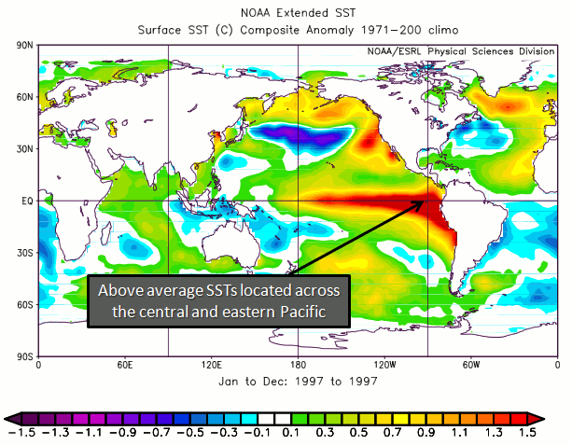
“EL NIÑO” ÉS L’ESCALFAMENT DE L’AIGUA DEL MAR DAVANT LES COSTES DE COLOMBIA, EQUADOR I PERÚ.

Slide 10
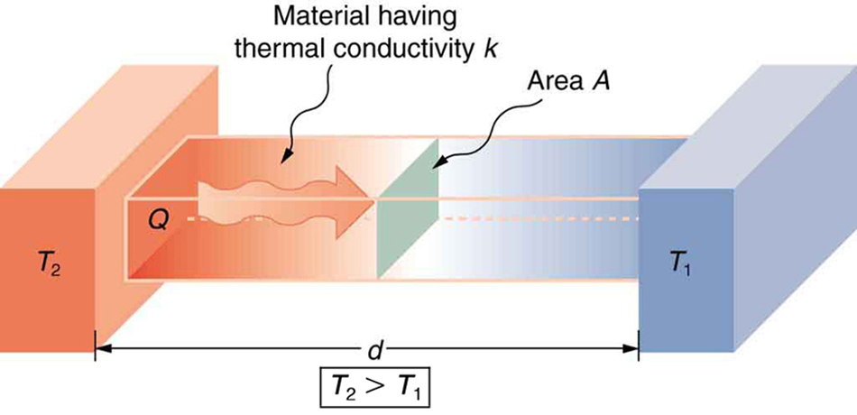
SABEM QUE LA TEMPERATURA ES TRANSFEREIX, ENTRE D’ALTRES FORMES, PER CONDUCCIÓ. ÉS A DIR, PER CONTACTE...

Slide 11
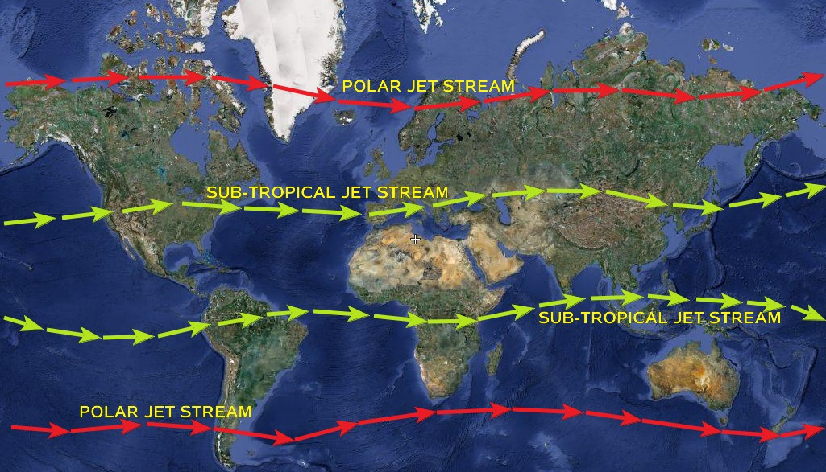
I QUE EXISTEIXEN ALGUNS PATRONS DE VENT DE CAIRE PLANETARI...
ATENCIÓ AQUÍ!!

Slide 12
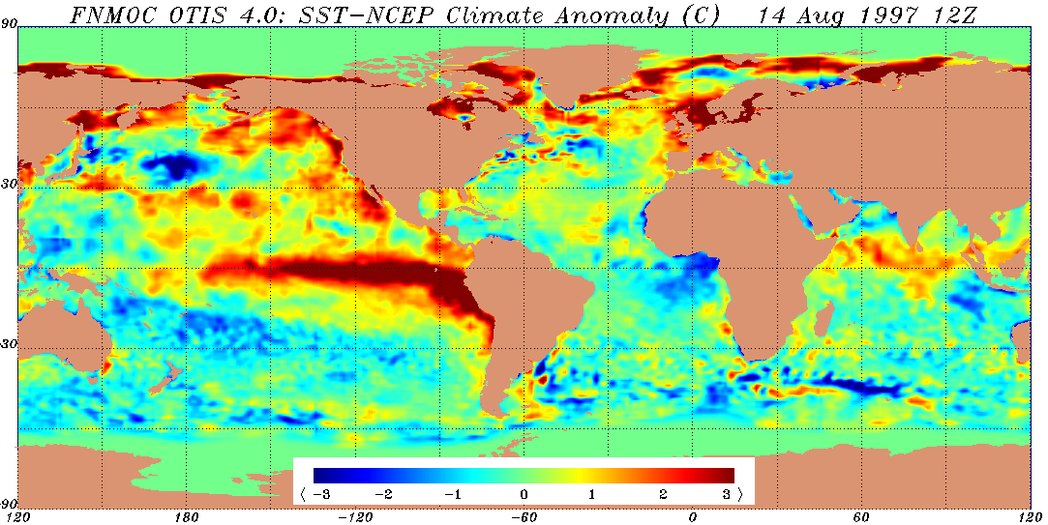
A

Slide 13
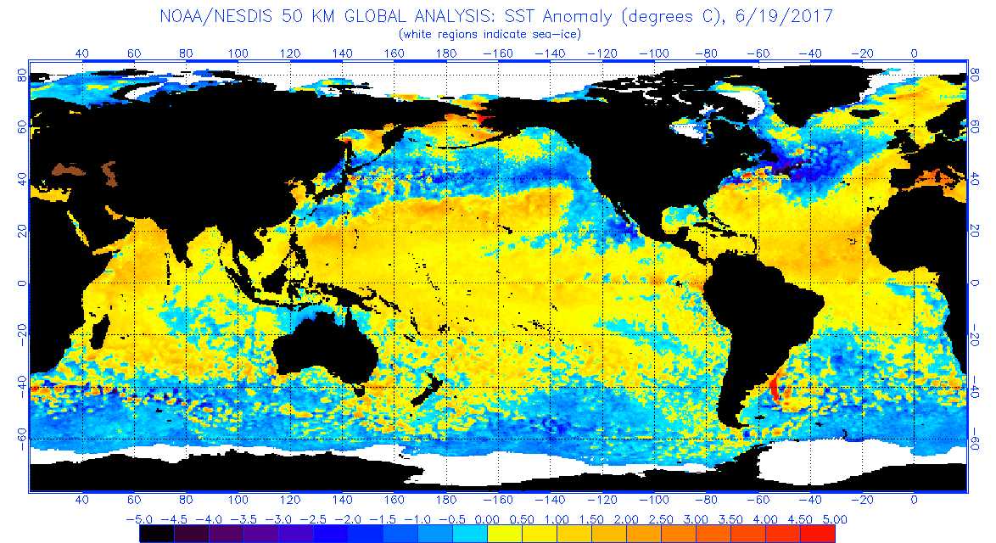
B

Slide 14
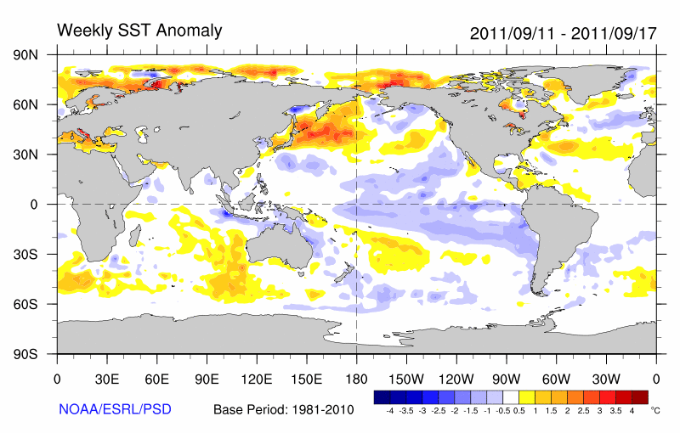
C

Slide 15
EXERCICI: QUINS EFECTES PREVEIEU SOBRE LA PENÍNSULA IBÈRICA EN CADA UN DELS CASOS?

Slide 16
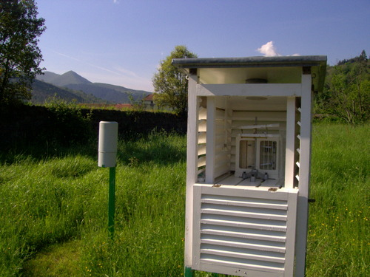
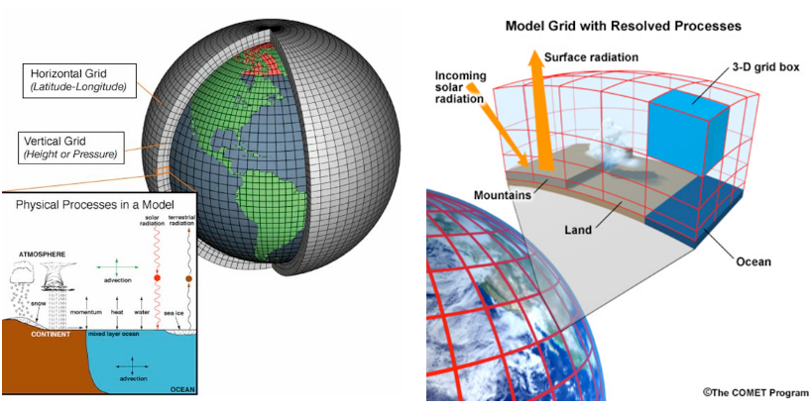
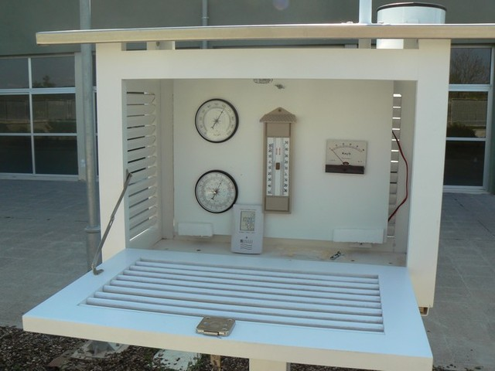
LA RECOPILACIÓ SISTEMÀTICA DE DADES ATMOSFÈRIQUES I EL SEU ESTUDI HA PERMÈS EL DISSENY DE MODELS CLIMÀTICS DEL SISTEMA TERRA

Slide 17
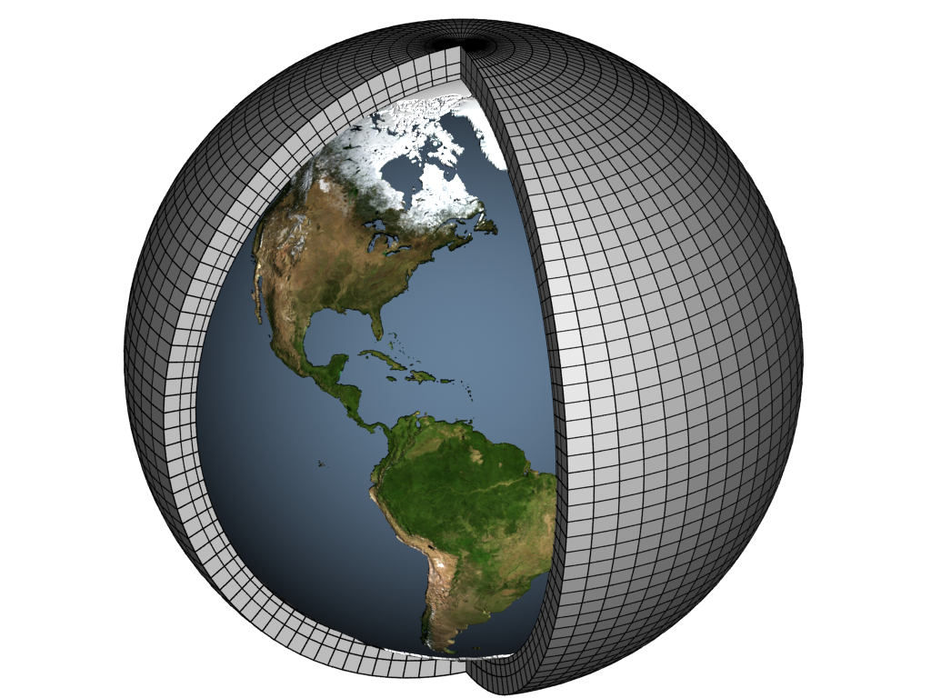
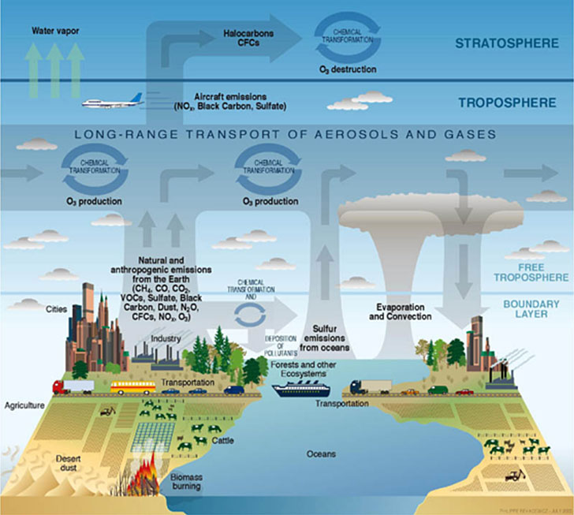
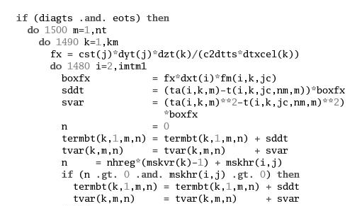
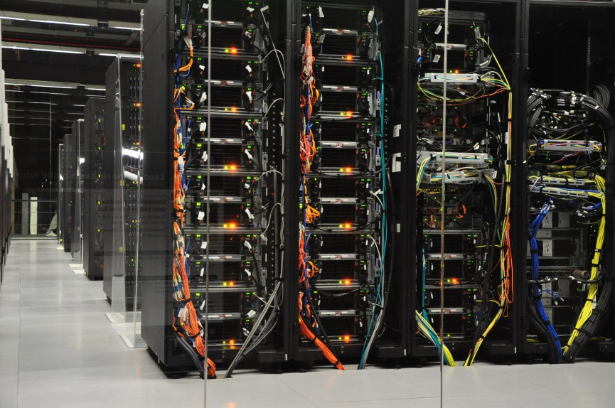
ELS MODELS TRANSFORMEN LA FÍSICA ATMOSFÈRICA A LLENGUATGE INFORMÀTIC I LES SIMULACIONS ES FAN EN GRANS SUPERORDINADORS
Notes:
Todos estamos acostumbrados al pronóstico del tiempo.

Slide 18
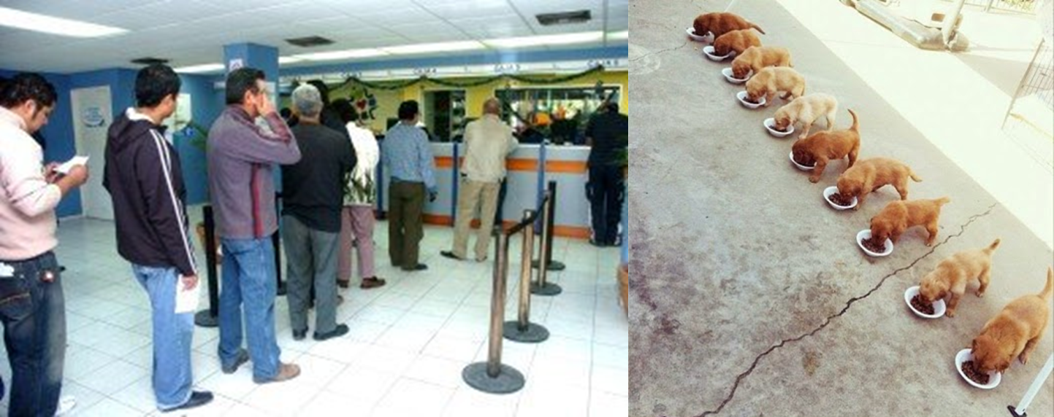
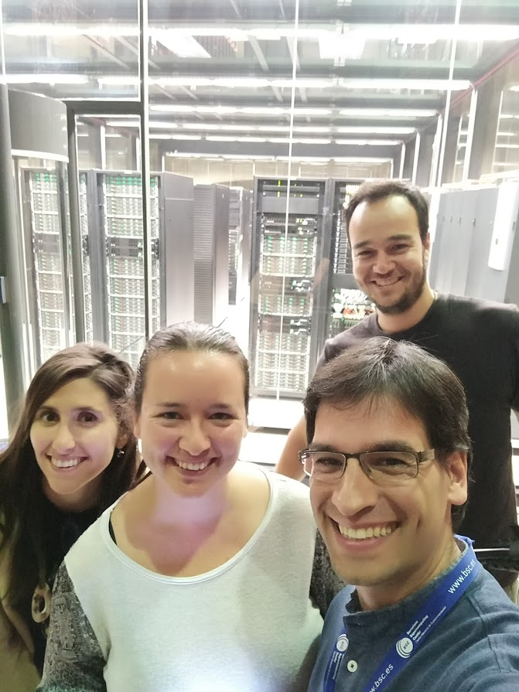
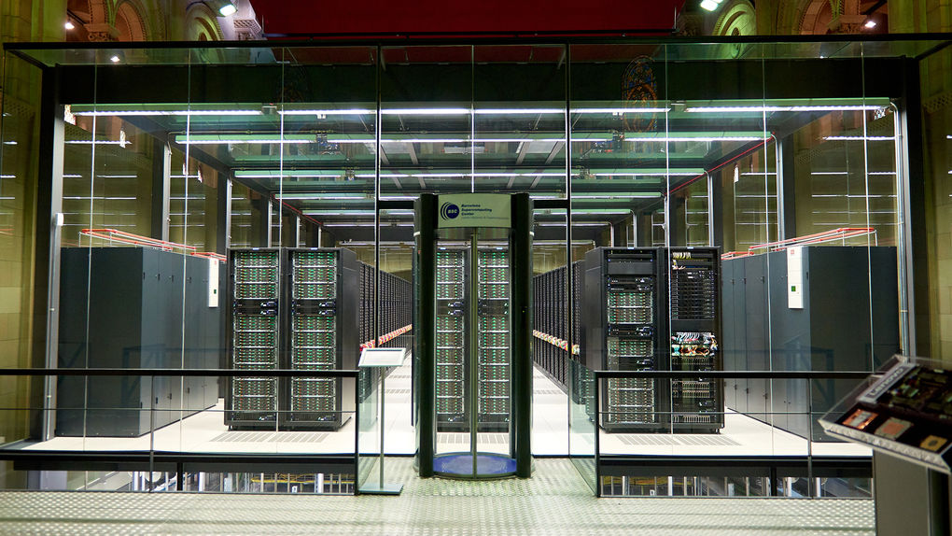
ELS GRANS SUPERORDINADORS TREBALLEN EN PARAL·LEL
COM EL MARENOSTRUM 4 DEL BSC!

Slide 19
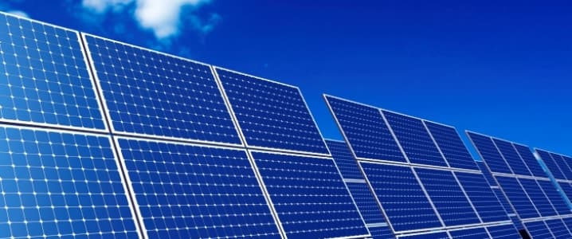
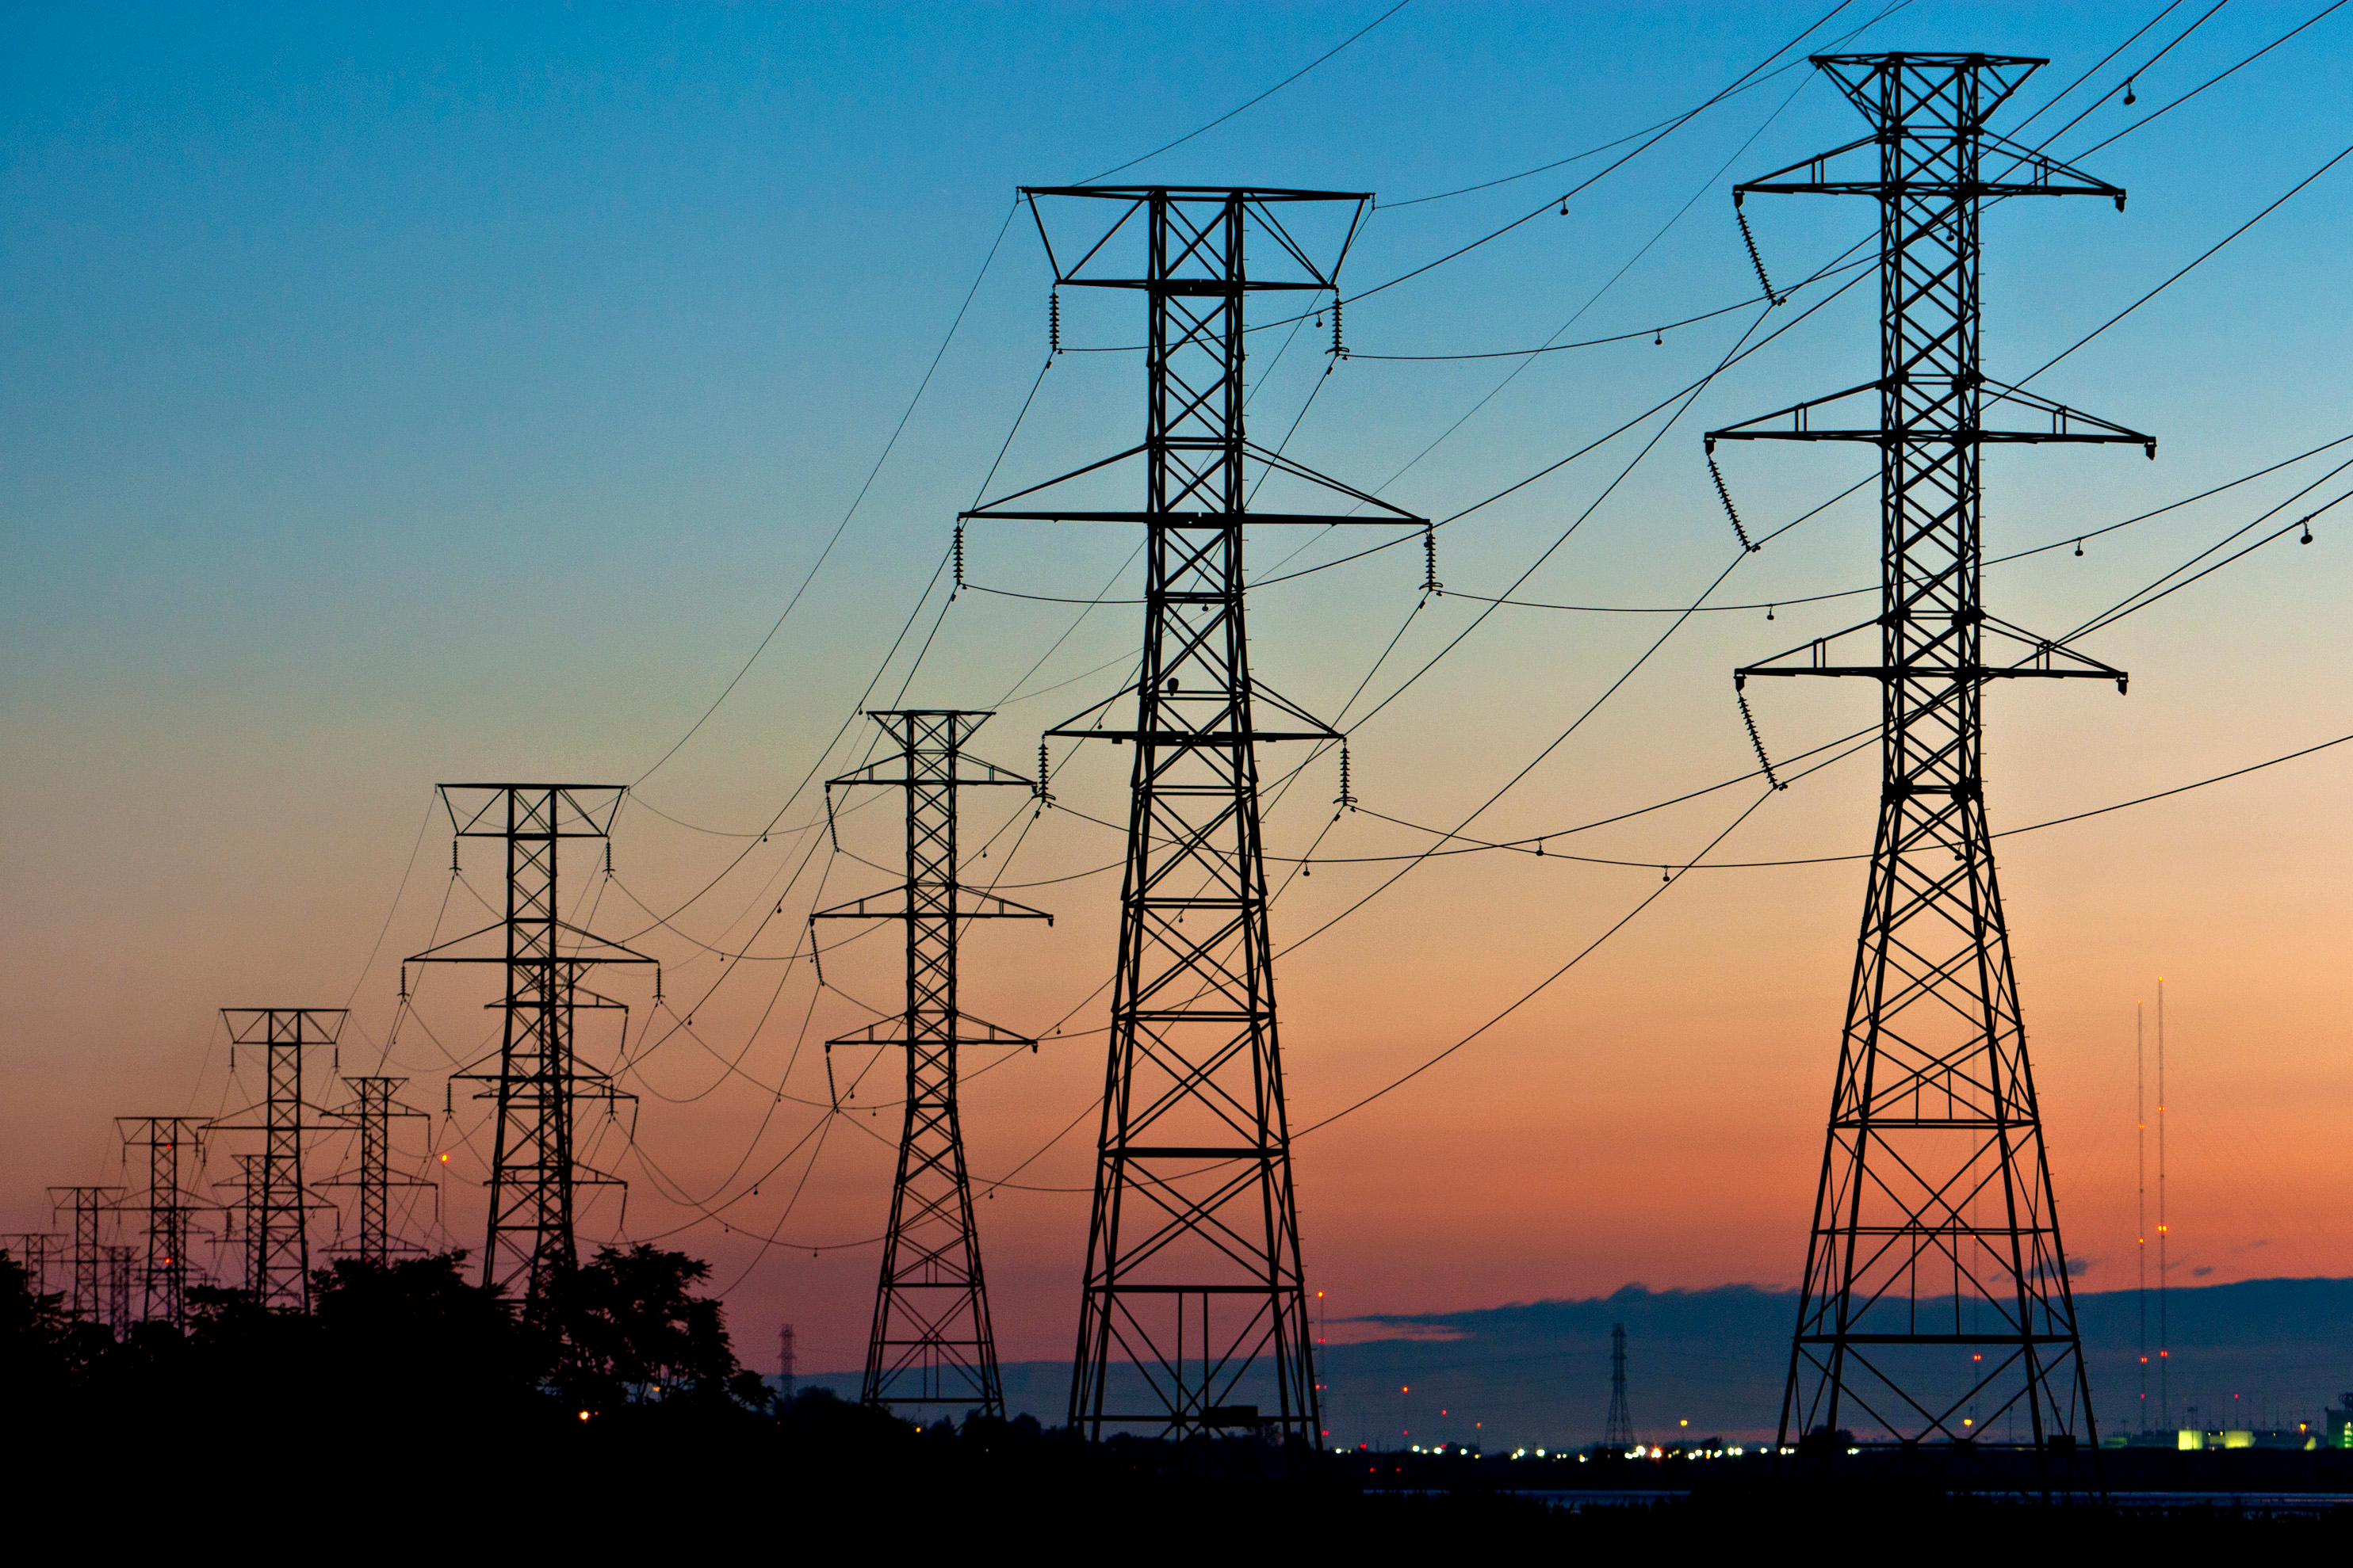
I PER QUÈ ES FAN AQUESTES PREDICCIONS?
AGRICULTURA
ENERGIES RENOVABLES
GESTORS DE LA XARXA
...

Slide 20
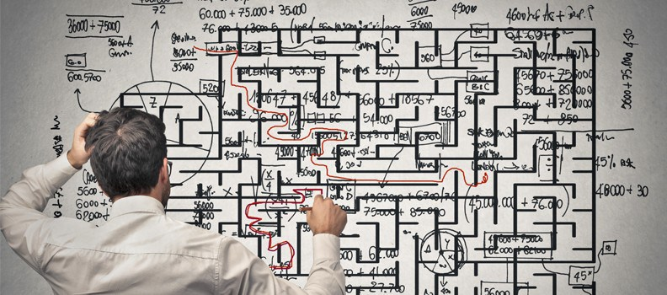
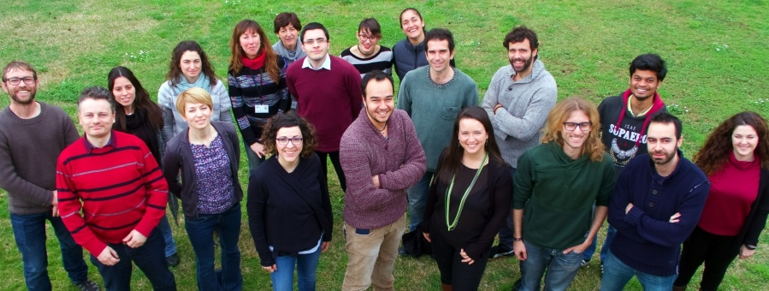
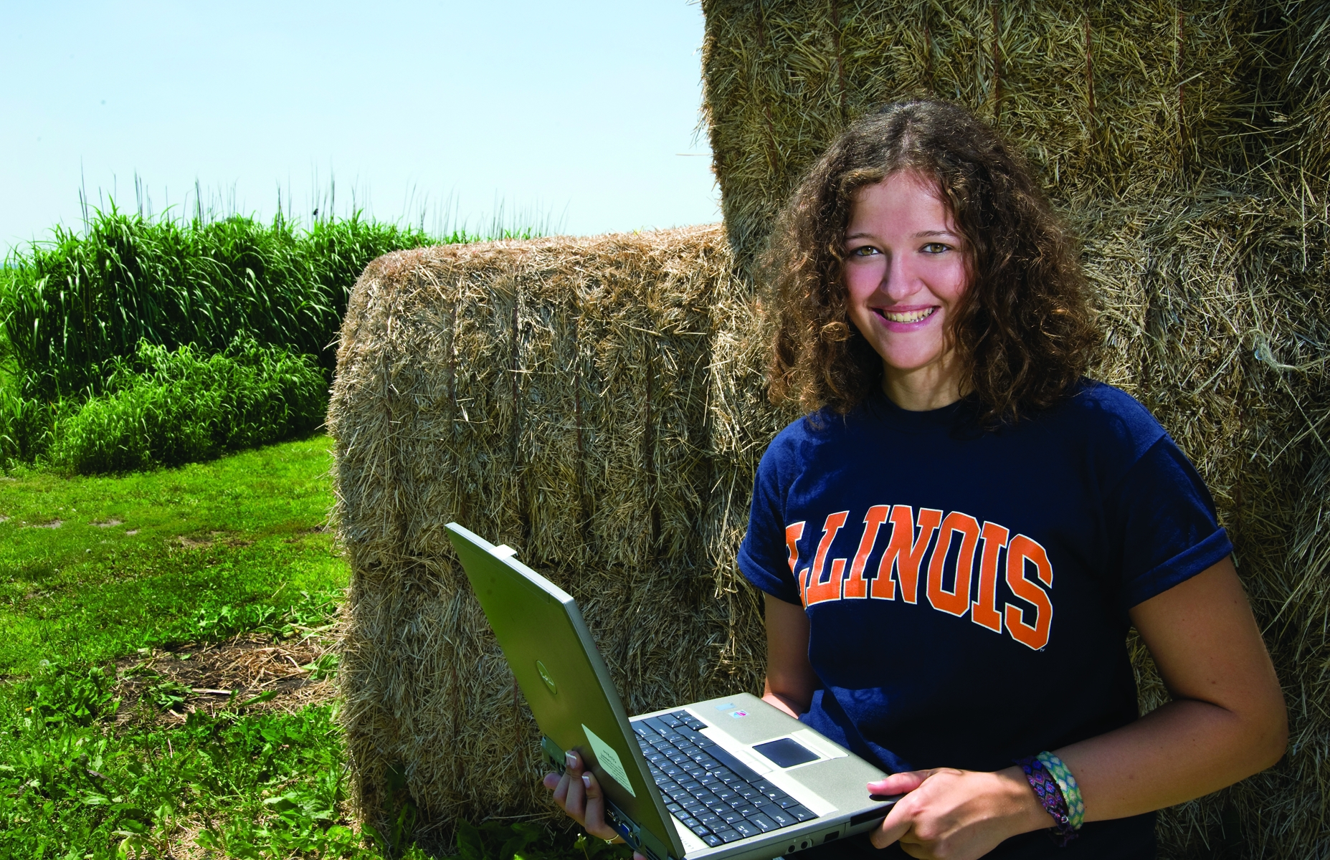
ELS USUARIS FINALS NO SEMPRE TENEN EL CONEIXEMENT TÈCNIC PER INTERPRETAR LES DADES CLIMÀTIQUES...
UN EQUIP MULTIDISCIPLINAR LES TRANSFORMA EN SERVEIS CLIMÀTICS ADAPTATS ALS USUARIS.

Slide 21
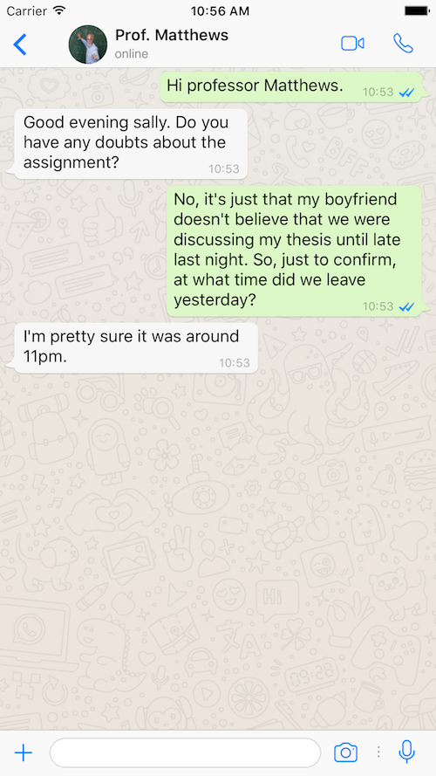
Climate Services
TRANSFORMAR LES DADES CLIMÀTIQUES EN EXPRESSIONS MÉS RELLEVANTS PER ALS USUARIS ÉS UN VALOR AFEGIT DEL SERVEI.
Josep de l’Hort
Què tal serà la propera temporada de la ceba blanca?
10:23
Llorenç (BSC)
TEMPERATURA MITJANA
IMPACTE SOBRE EL CREIXEMENT DEL CULTIU
S’espera una precipitació per sota de la mitjana amb p=0.67 i un skill de 0.4
PRECIPITACIÓ MITJANA
DESPESA ANUAL EN REGADIU
10:34
TEMPERATURES EXTREMES
DESPESA EXTRA EN CALEFACCIÓ O AIRE COND.
Josep de l’Hort
TEMPERATURA I HUMITAT
CONTRACTACIÓ CONTROL DE PLAGUES
10:36
Marta (BSC)
La collita estarà cap al 70% segurament
10:41

Slide 22
AL GRUP DE SERVEIS CLIMÀTICS DEL BSC PARTICIPEM EN PROJECTES INTERNACIONALS PER TAL DE FER REALITAT AQUEST OBJECTIU: APORTAR PREDICTIBILITAT ALS SECTORS MÉS VULNERABLES AL CLIMA PER FER-LOS MÉS RESILIENTS AL CANVI CLIMÀTIC.
Clim4Energy
S2S4E project has received funding from the Horizon 2020 programme under grant agreement n° 776787. The content of this factsheet reflects only the author’s view. The European Commission is not responsible for any use that may be made of the information it contains.

Slide 23
http://ess.bsc.es/ info-services-es@bsc.es

